Slide 1
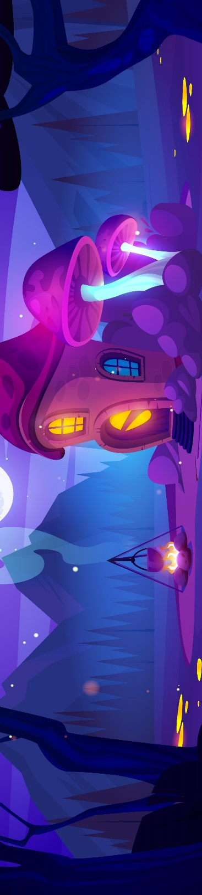
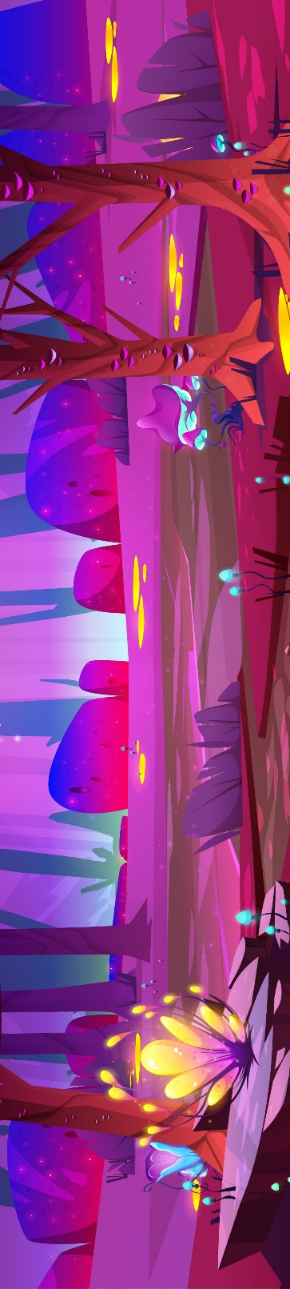
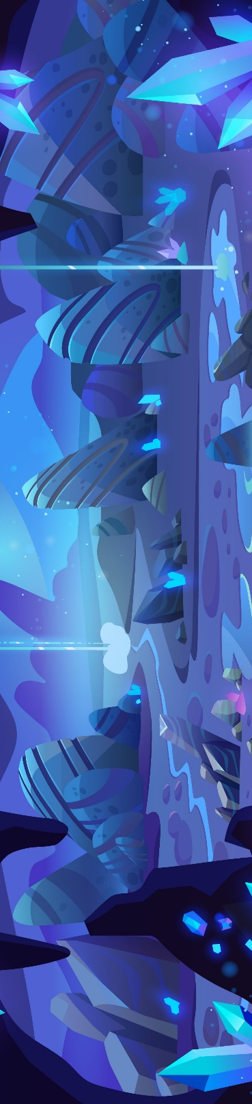
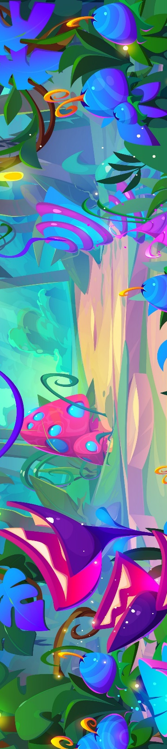
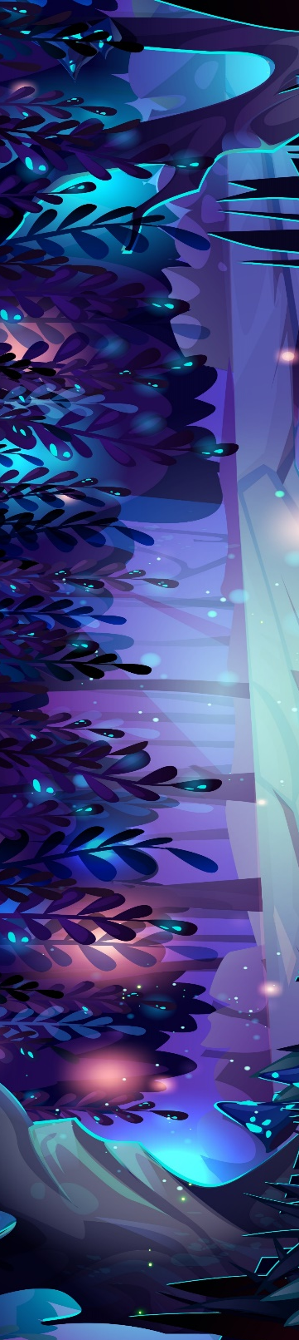
Prénom
Prénom
Prénom
Prénom
Prénom
Prénom
p
p
p
p
p
p
Chut!
Je lis!
Chut!
Je lis!
Chut!
Je lis!
Chut!
Je lis!
Chut!
Je lis!
Chut!
Je lis!

Slide 2
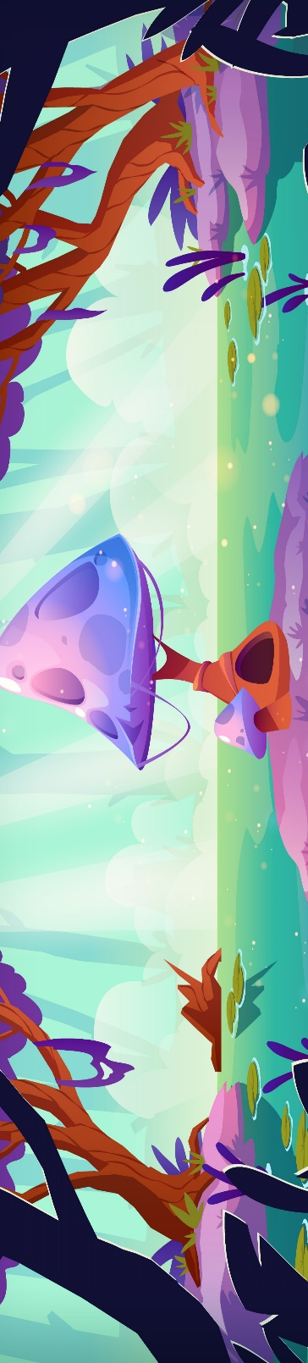
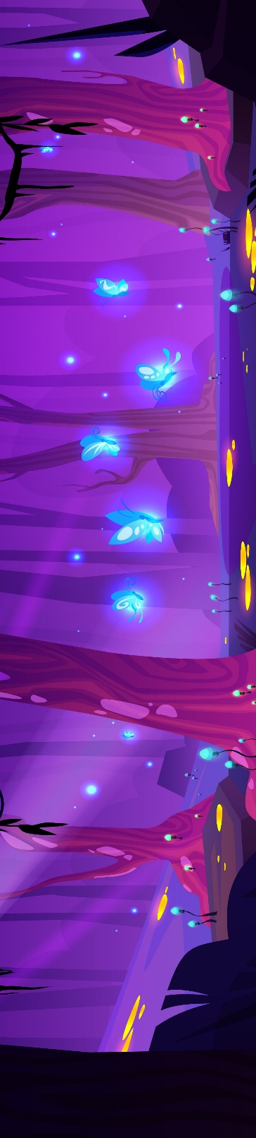
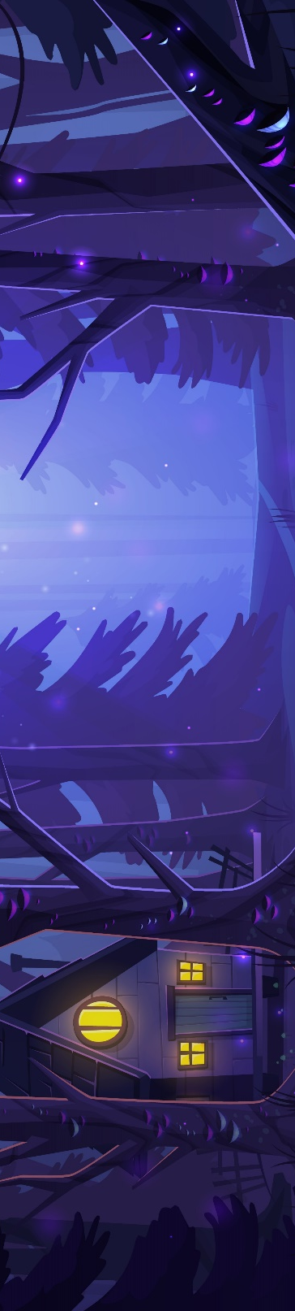
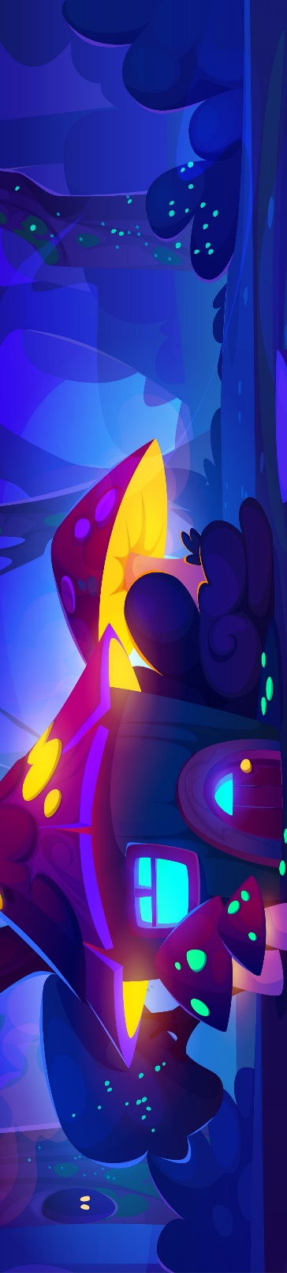
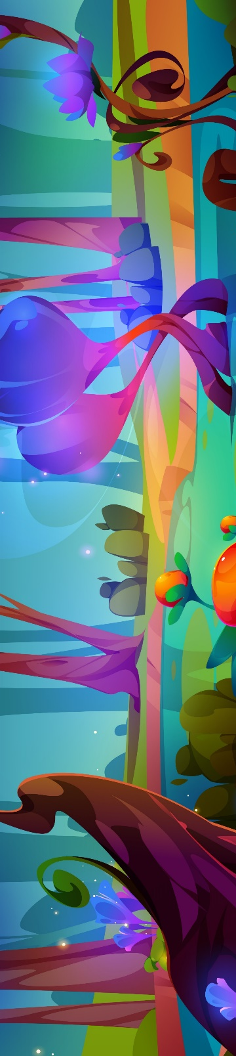
Prénom
Prénom
Prénom
Prénom
Prénom
Prénom
p
p
p
p
p
p
Chut!
Je lis!
Chut!
Je lis!
Chut!
Je lis!
Chut!
Je lis!
Chut!
Je lis!
Chut!
Je lis!

Slide 3
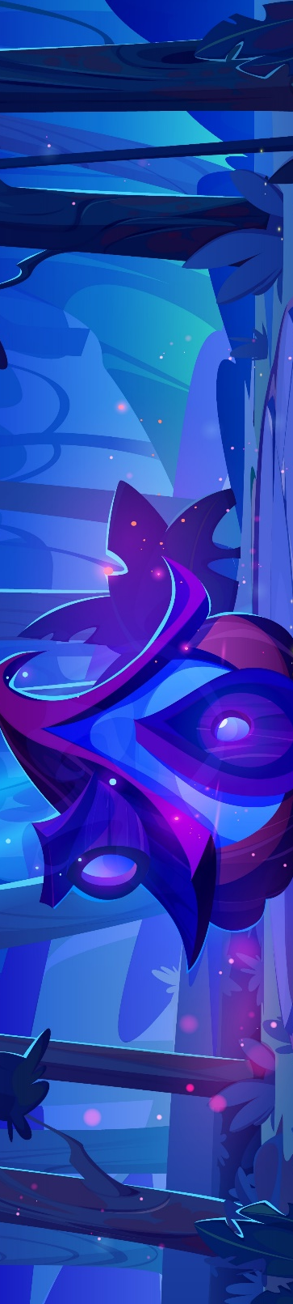
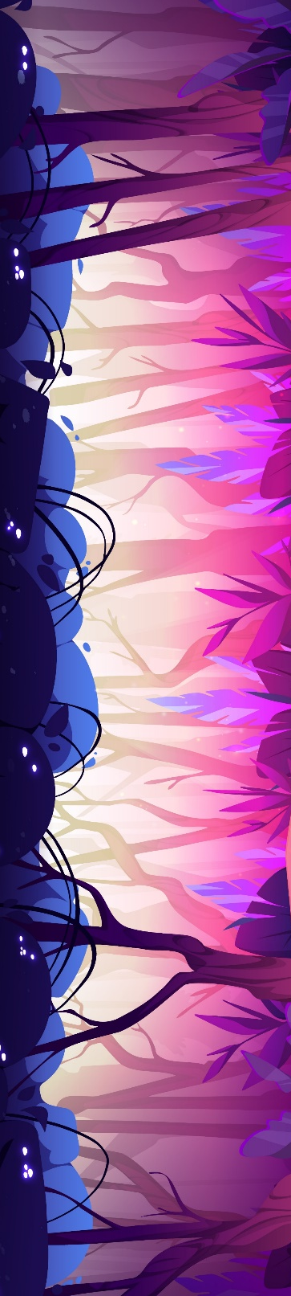
Prénom
Prénom
Prénom
p
p
p
Chut!
Je lis!
Chut!
Je lis!
Chut!
Je lis!

